Slide 1
Zdravý životní styl
Libor Štrohalm

Slide 2
Překliknutí na jednotlive „kapitoly“
Zdravé jídlo
V kolik se chodí spát
Jídla z obchodu
sport
Obrázek zdravé stravy
Kolikrát denně jíst
Co škodí zdraví
Čas
Konec prezentace

Slide 3
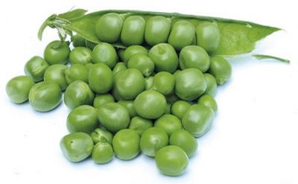
Zdravé jídlo
Dnes málo lidí jí zeleninu a ovoce, dnes můžete jít do obchodu a koupit si potraviny které nejsou moc zdravé.

Slide 4
V kolik se chodí spát
V této době se chodí docela pozdě spát a to škodí zdraví
Dnes se chodí spát okolo 10 a 11 hodin večer

Slide 5
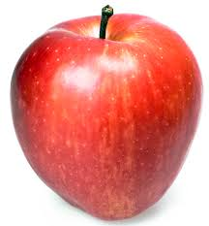
Jídla z obchodu
Dnes si nemůžeme být jistí, jestli jíme zdravě pokud nejíme to co si vypěstujeme sami na zahradě, protože v mnoha potravinách jsou konzervanty a ovoce je postříkáno chemikáliema
Podzimní sklizeň: jablka v kosmetice a parfémech | Blog o ...
blog.xparfemy.cz500 × 500Vyhledávání pomocí obrázku
Uvodka Jablko

Slide 6
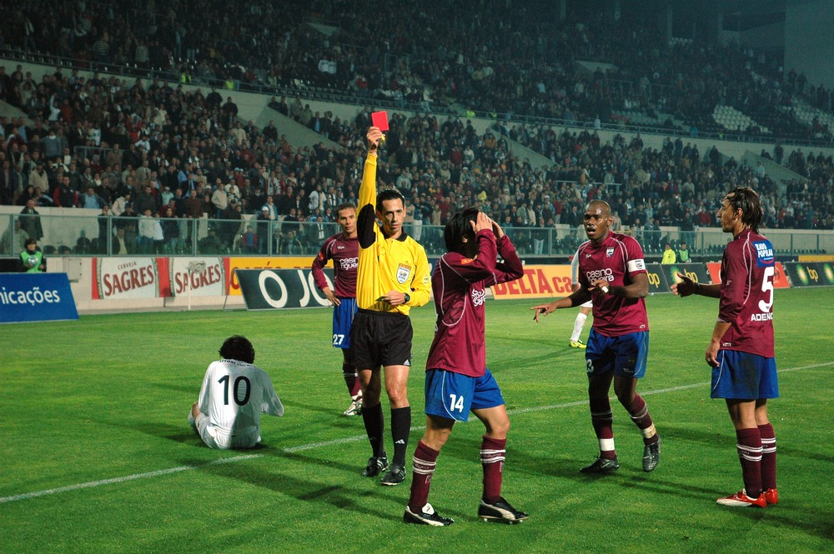
Sport
Pokud chceme být zdraví, musíme hodně sportovat tím nemyslím šachy, ale například fotbal nebo baseball.

Slide 8
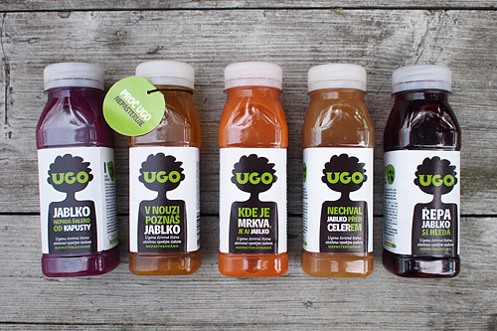
Kolikrát denně jíst
Denně by se mělo jíst 3 krát, ale hodně lidí jí 5 krát denně (ráno, svačina, oběd, svačina, věčeře).
Já mám na snídani např. jenom ugo.

Slide 9
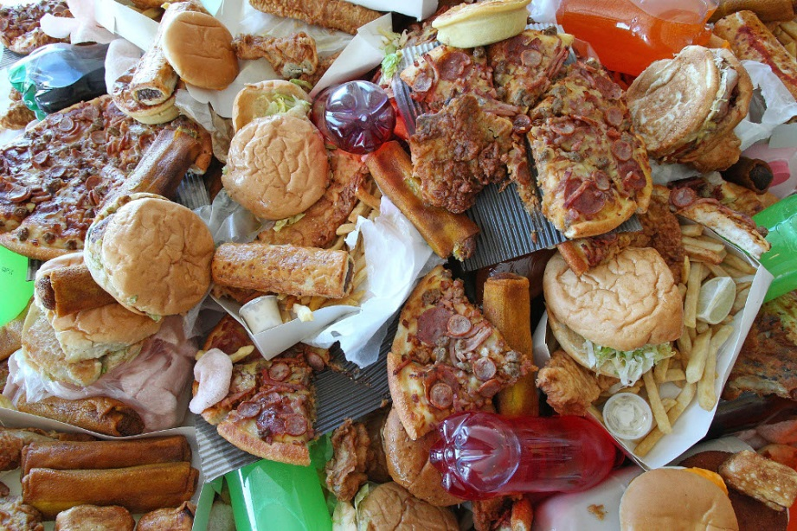
Co škodí zdraví
Zdraví hodně ovlivňuje:
naše chování, kouřením si ničíme zdraví a tím že nejíme zdravě
Nezdravé jídlo

Slide 10
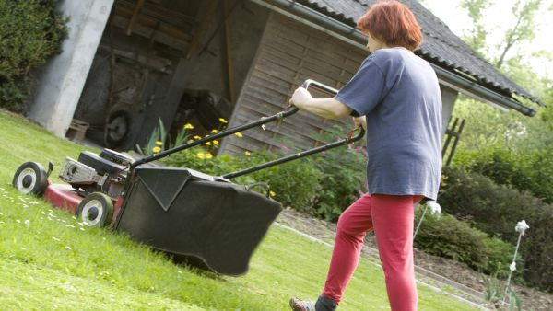
čas
Musíme si někdy najít taky čas na to, aby jsme mohli stihnout všechny úkoly, které nás třeba nemusí bavit
Jeden z úkolů

Slide 11
Děkuji za přečtení a za pozvání do soutěže s pozdravem Libor Štrohalm

